Slide 1
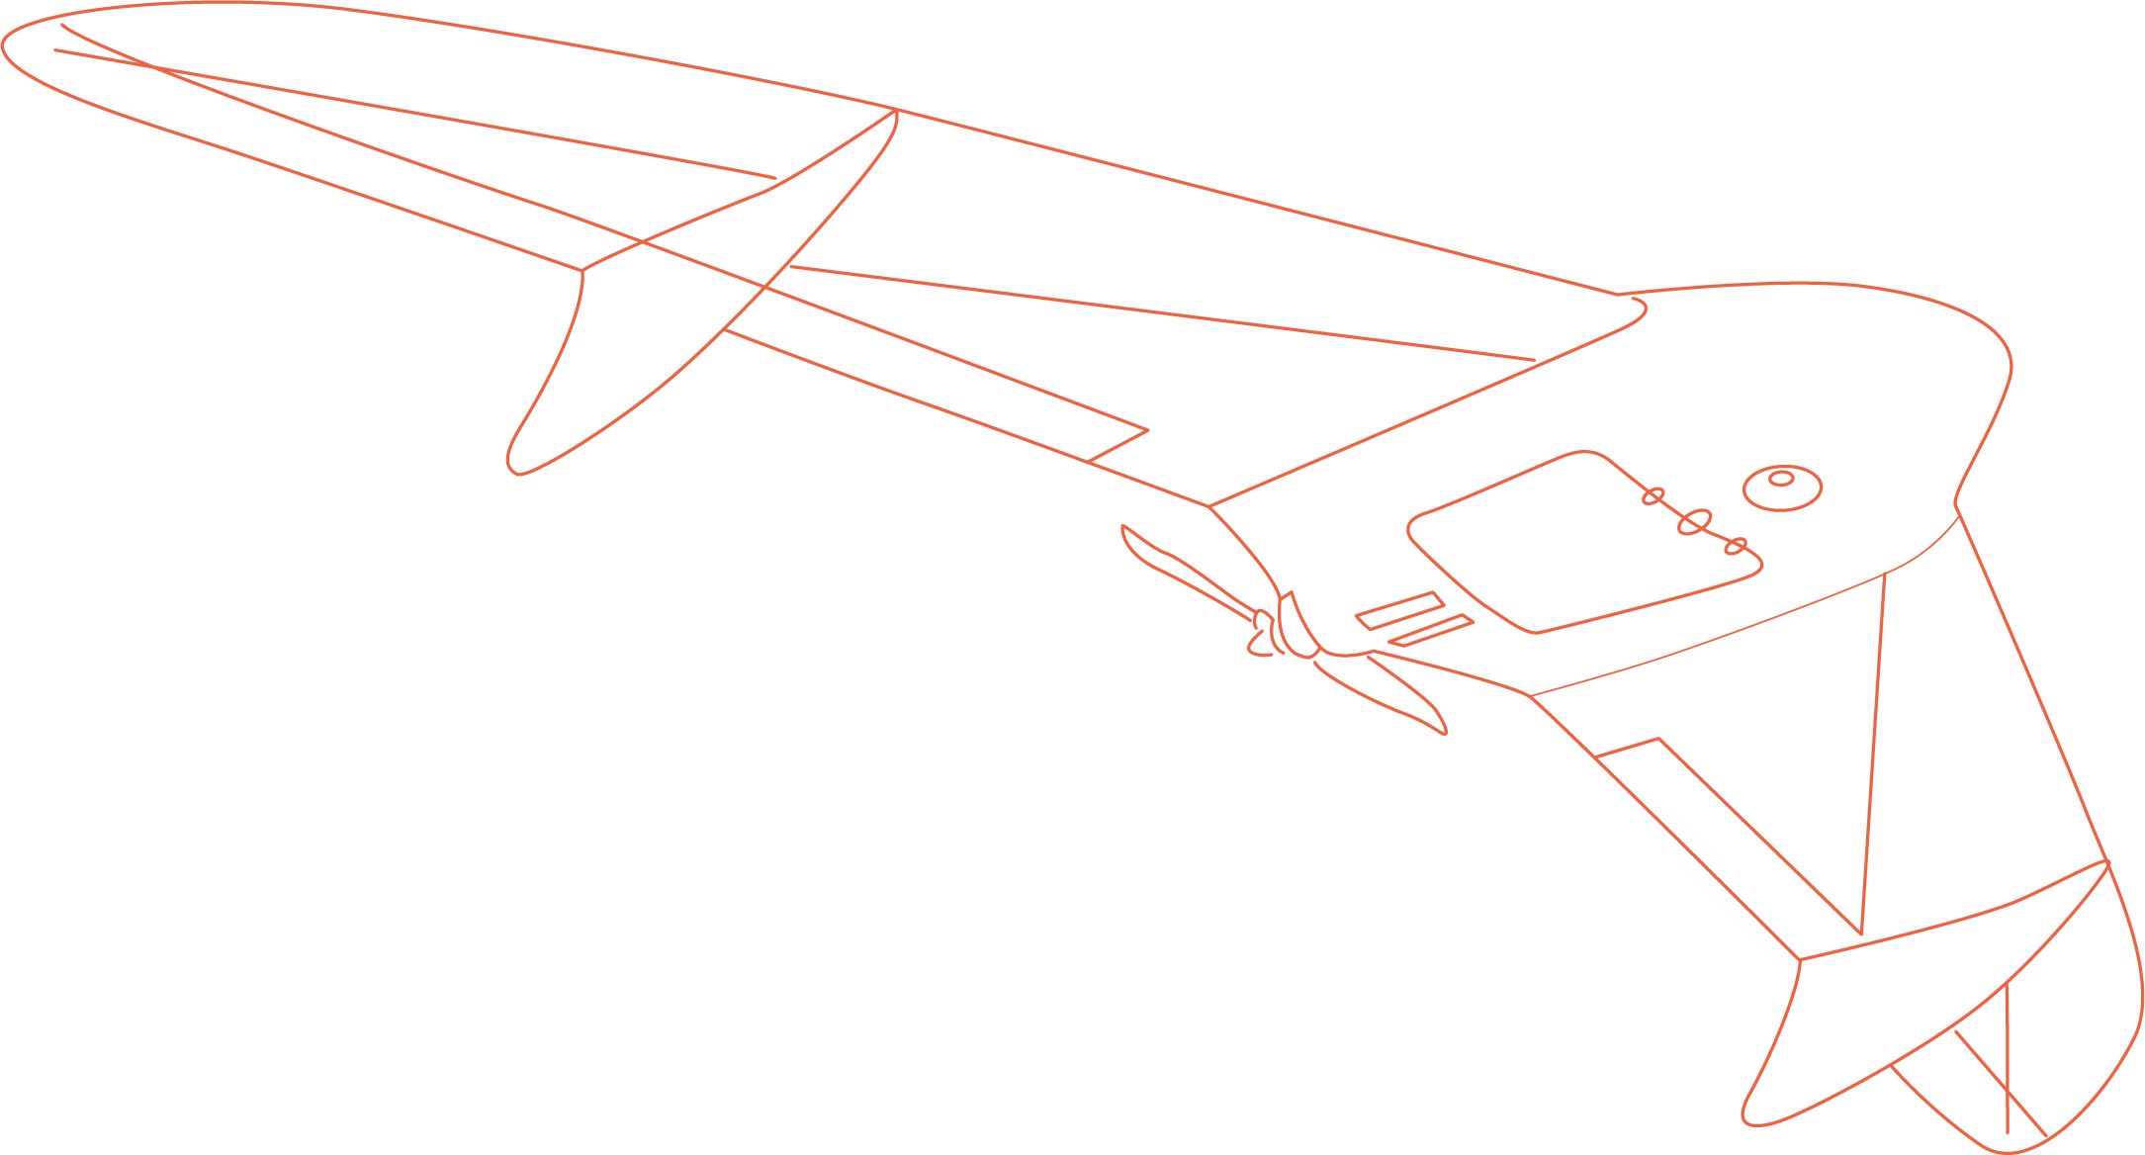
ПО для обучения школьников работе с БАС
Универсальный симулятор сборки и полетов

Slide 2
Проблемы и ЦА
Проблемы
1
2
ПО, качественно имитирующее полет, привязано к производителю. Универсально ПО сильно отстает от реальности.
ПО, имитирующее сборку/разбиение/ремонт дронов, - отсутствует.
Целевая аудитория:
Школы
Кванториумы
Колледжи
3
4
Отечественное ПО, имитирующее групповую работу, отсутствует.
При этом потребность в таких типах ПО в школах растет, запрос становится разнообразнее (появляются новые варианты использования дронов и виды соревнований).

Slide 3
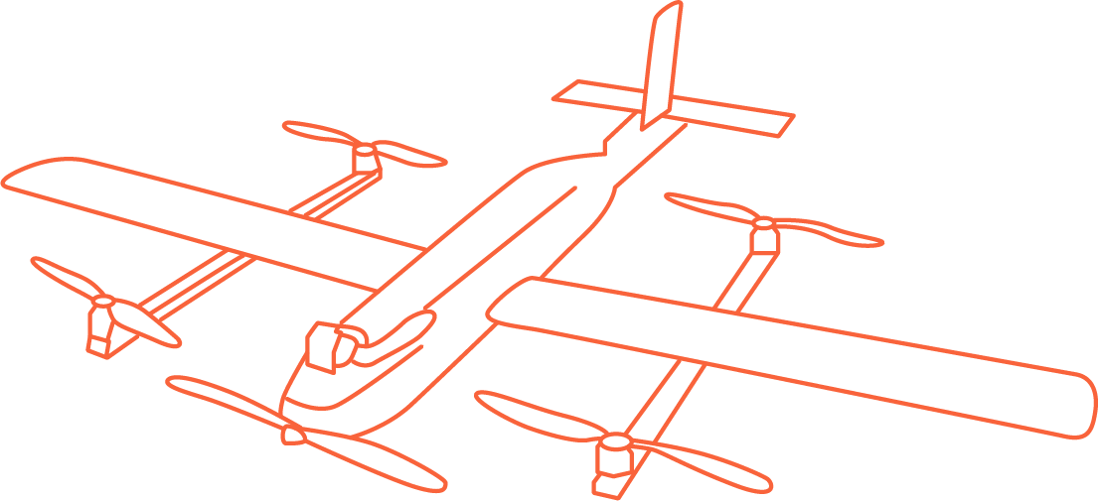
Решение
ТИПЫ УЧЕБНЫХ ЗАДАЧ
Собрать дрон
Отремонтировать дрон
Свободный полет
Пролет над территорией по заданной траектории
Аэрофотосъемка, Создание 3-д моделей
Совместный полет
Соревнования на дронах – разные типы
Следование за целью, Торпедирование цели
Воздушный бой
Работа в плохих погодных условиях (туман, сильный дождь, снегопад)
Использование джойстиков, стиков, рычагов управления двигателями
Различные режимы: ручной, автомат (прокладка маршрута и контроль)
Универсальное ПО, обучающее сборке и полету, обеспечивающее максимальное правдоподобие за счет восстановления полета по телеметрии
MVP – сборка 1 типа дронов, его взлет/посадка и свободный полет
Уникальность
1
2
Симуляция конструирования дронов
Максимальное цифровое подобие полетов
3
4
Совместная работа нескольких дронов
Соревнования

Slide 4
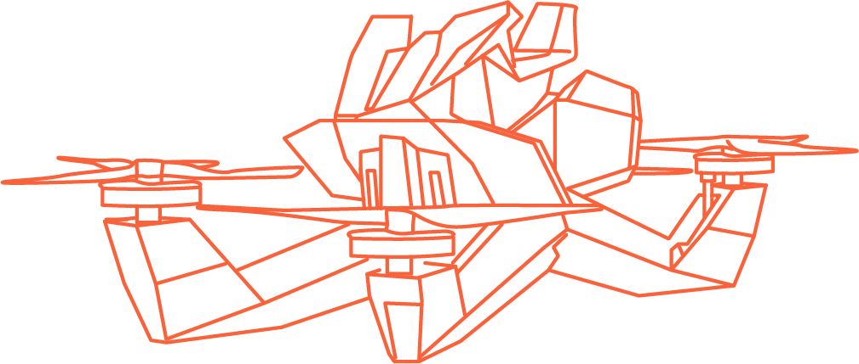
Бизнес модель и финансовые результаты
Бизнес-модель: годовая подписка
До 500 000 руб. – безлимитная лицензия на год
100 000 руб. – 10 пользователей одновременно
Ожидаемый средний годовой платеж – 200 000 руб.
Финансовые показатели проекта
Показатель | Ед. изм. | 3 года
Выручка | млн.руб. | 141
NPV проекта | млн.руб. | 218
PI проекта | ед. | 7,1
Срок окупаемости | лет | 2

Slide 5
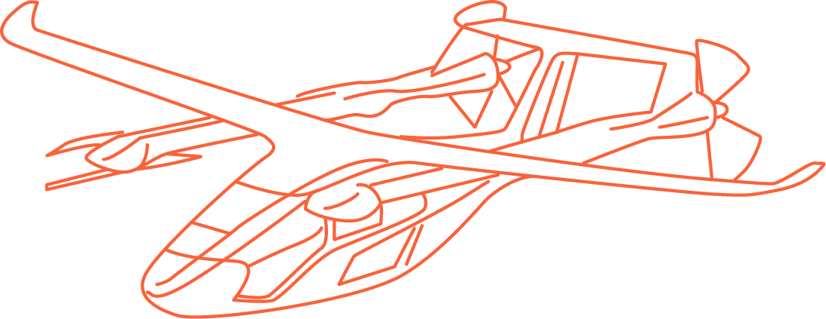
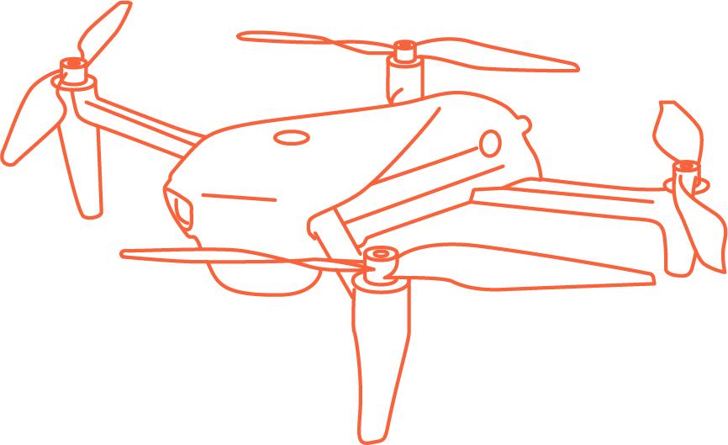
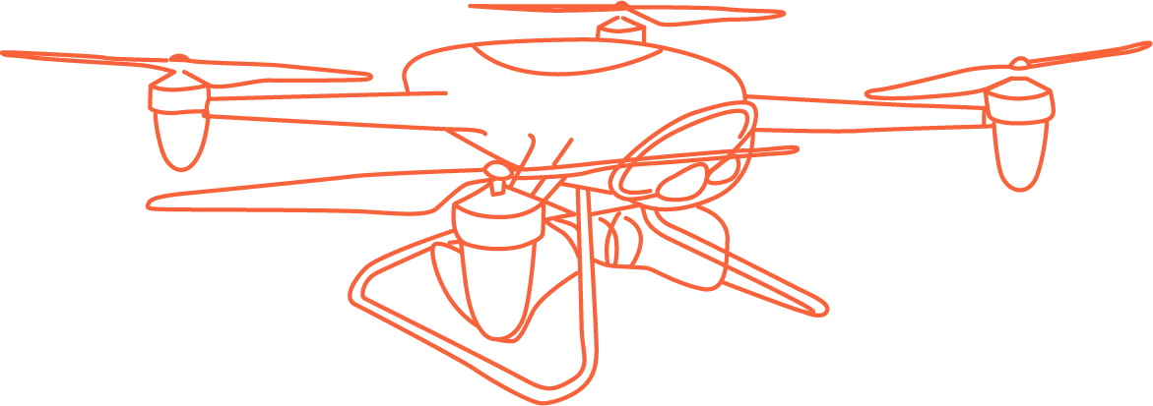
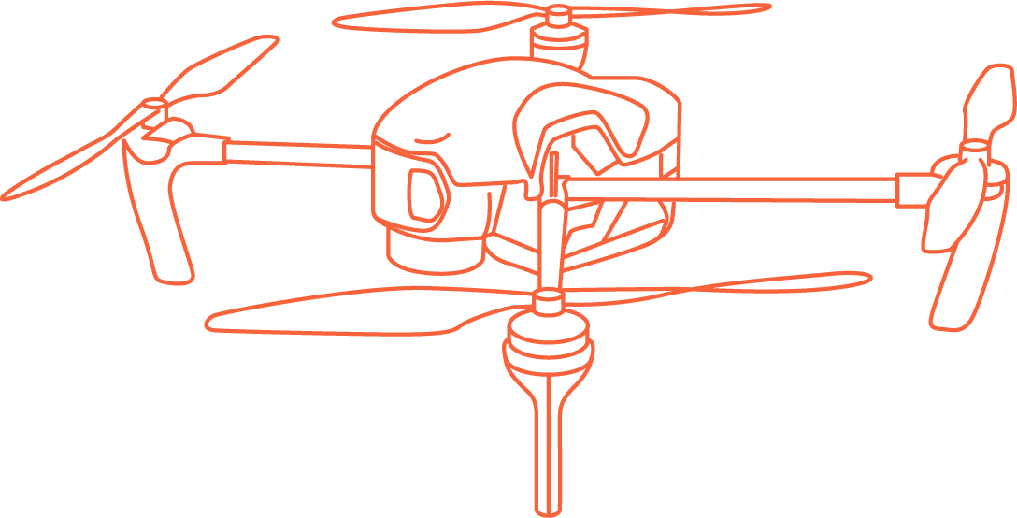
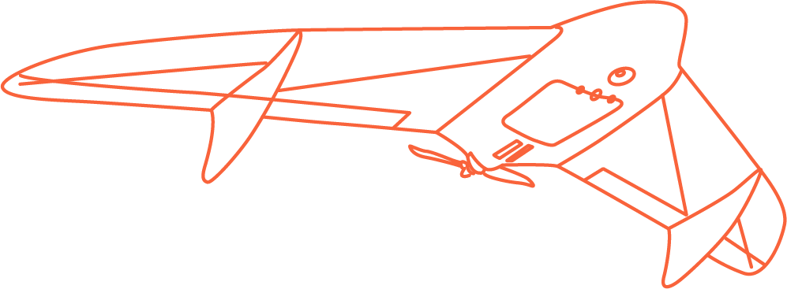
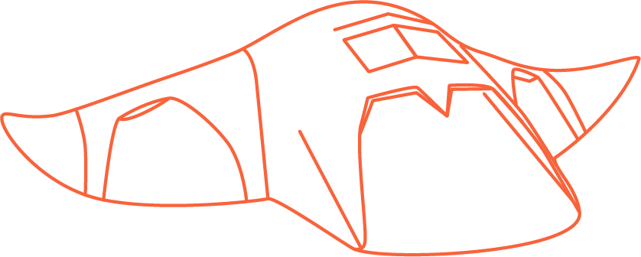
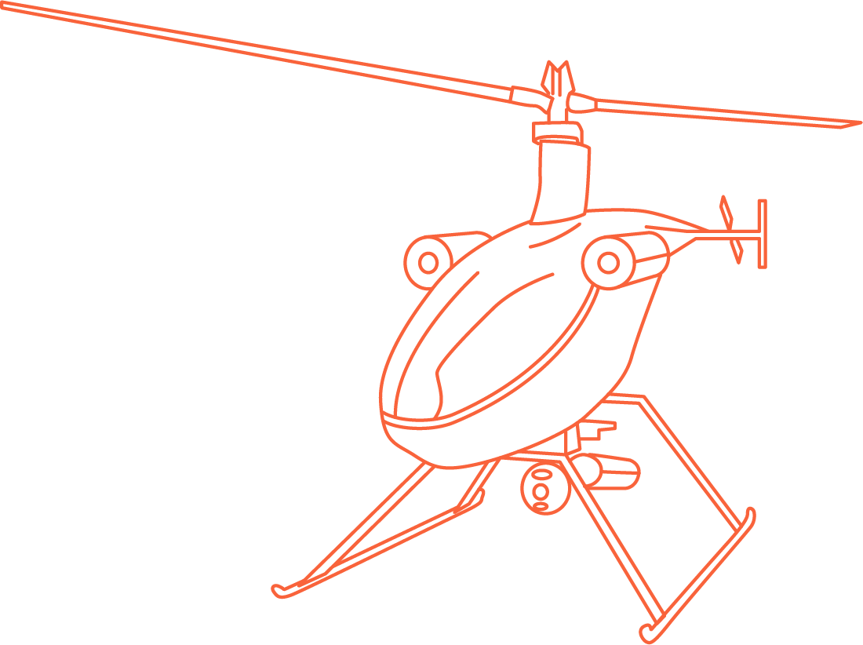
Конкуренты
Прямые конкуренты отсутствуют, так как:
Никто не предлагает симуляцию сборки дронов
Отечественные решения не предлагают геймификации (совместная работа, соревнования)
Низкое качество симуляции в универсальных ПО, нацеленных на школьников
По технологии
По ЦА
UAVPROFF – воспроизведение полета по телеметрии
Производители дронов (Геоскан, DJI, XAG …)
Иностранные ПО (DCL, Liftoff, Gazebo, VelociDrone…)
Коммерческие школы со своим ПО (Городской центр БА, Академия БАС, … )

Slide 6
Текущий статус проекта (xRL)
Проект находится на предпосевной стадии
TRL2
CRL6
Сформулирована техническая концепция, установлены возможные области применения разработки
Управление компанией профессиональными менеджерами по найму
IRL2
MRL3
Предпосевное финансирование для MVP
Подтверждена производственная концепция

Slide 7
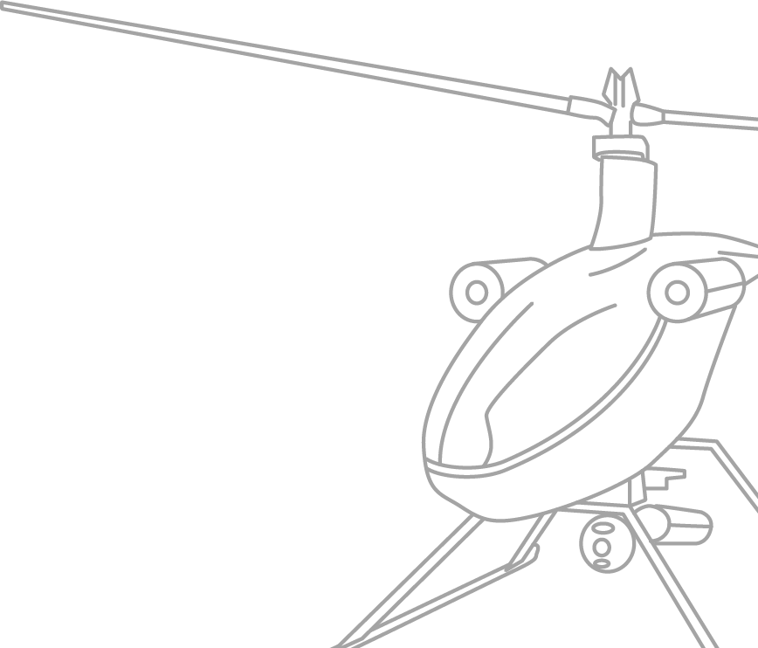
Команда проекта
В команде собраны необходимые компетенции, так как Стартап внутри корпорации
При возникновении потребности в дополнительных компетенциях, мы будем искать их либо внутри материнской компании, либо на рынке.
Роль | Опыт | Компетенции | Зона ответственности
CEO, CTO | КТН, более 100 научных публикаций. Проекты МО, разработка специального ПО | организации, планирования и выполнения работ по разработке ПО, системы мониторинга, сбора и обработки данных, телекоммуникационные системы | Разработка ПО
CMO | 15+ лет в B2C, 10+ лет в аналитике. Опыт в цифровой трансформации, внедрении комплексных программных продуктов, разработке ИТ продуктов. | Разработка стратегии, аналитика, управление проектом/продуктом, финансовое моделирование, управление инновационными командами | Управление продуктом, стратегия
CCO | Работа в федеральных органах исполнительной власти и компаниях с государственным участием на руководящих должностях | Взаимодействие и координация деятельности с профильными органами государственной власти и институтами развития, международная кооперация, организация процесса продаж | Продажи, GR

Slide 8
Дорожная карта
Таймлайн
(от получения финансирования)
+ 6 мес
+4 мес
+2 мес
+7 мес
2 года от старта
Стратегия
Выход на окупаемость
Продукт
Продукт полностью готов. 25K пользователей.
Готова рабочая модель
Готов MVP, 1К пользователей.
Возможность групповой работы. 10K пользователей.
Финансы
Получено финансирование – 10 млн.руб.
Получены 2 гранта по 1,5 млн.руб.
Получено финансирование – 10 млн.руб.
Продажи/клиенты
Заключены договоры со 500 школами
Заключены договоры со 100 школами
Команда
Укомплектована команда разработчиков + тестировщик и дизайнер
Нанят технический писатель

Slide 9
Результаты акселератора и запрос/предложение
Требуемые инвестиции:
Уже вложено: 0,5 млн.руб.
Рабочая модель: + 1,5 млн.руб. внешних + 1 млн.руб. собственных средств
MVP: + 1,5 млн.руб. внешних + 1 млн.руб. собственных средств
Полный функционал: + 20 млн.руб. в течение 1-го года + 1,5 млн.руб. собственных средств и поддержка проекта экспертизой и компетенциями за счет ресурсов головной компании
Ожидаемые результаты Акселератора
✓
✓
Networking с представителями образовательных учреждений, проверить гипотезы и скорректировать предложение
Получить информацию о вариантах взаимодействия с НТИ и с фондами развития
Предложение инвестору:
Модель заработка: Экзит/дивидендная
Срок нахождения в проекте: 3-5 лет
Доля инвестора: 30%
…
…
Получить статус Проекта НТИ
Получить финансирование

